Slide 1
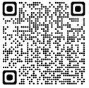
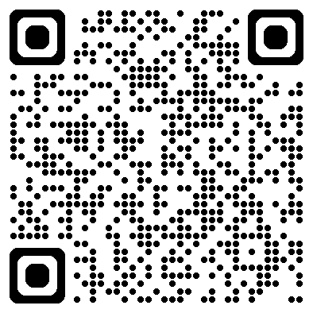
教育訓練給付制度周知広報用 例文
教育訓練給付制度があなたのキャリアアップを支援します。
「仕事の知識やスキルを高めてキャリアアップをしたい」「新しい仕事にチャレンジしたい！」雇用保険制度では、こうした意欲のある方のスキルアップを支援するために「教育訓練給付制度」を設けています。
教育訓練給付制度は、雇用保険に加入しているなどの一定の要件を満たす方が、厚生労働大臣が指定した教育訓練講座を受講、修了し、ハローワークに申請すると、受講費用の一部が支給される制度で知識・スキルの習得や資格取得を通じたキャリアアップを支援する制度です。
対象となっている教育訓練講座には、看護師や介護福祉士を目指すため専門学校への通学を対象にした専門実践教育訓練や大型自動車免許を取得する一般教育訓練など、種類は様々で約16,000の講座が対象となっていますので、ご活用ください。
教育訓練給付制度の詳細については、コチラからご覧いただけます。
支給申請などのお手続きについては、最寄りのハローワークへお問い合わせください。
教育訓練給付制度があなたのキャリアアップを支援します。
「仕事の知識やスキルを高めてキャリアアップをしたい」「新しい仕事にチャレンジしたい！」雇用保険制度では、こうした意欲のある方のスキルアップを支援するために「教育訓練給付制度」を設けています。
教育訓練給付制度は、雇用保険に加入しているなどの一定の要件を満たす方が、厚生労働大臣が指定した教育訓練講座を受講、修了し、ハローワークに申請すると、受講費用の一部が支給される制度で知識・スキルの習得や資格取得を通じたキャリアアップを支援する制度ですのでご活用ください。
教育訓練給付制度の詳細については、コチラからご覧いただけます。
支給申請などのお手続きについては、最寄りのハローワークへお問い合わせください。
教育訓練給付制度があなたのキャリアアップを支援します。
雇用保険制度では、スキルアップを支援するために「教育訓練給付制度」を設けています。厚生労働大臣が指定した教育訓練講座の受講費用の一部を支給する制度ですのでご活用ください。
教育訓練給付制度の詳細については、コチラからご覧いただけます。

